Slide 1
자료변환기 소개
PDF
HWP
흩어진 자료를
마크다운으로 쌓다
JPG
PPT
INDEX.md
한글·워드·PPT·엑셀·PDF·사진을 폴더째 넣으면
AI와 웹이 읽는 .md 묶음과 목차가 나오는 파이썬 도구
강의안.md
공문.md
성적표.md
사진.md
레고학교 · legoschool.github.io/pkos-textbook
Notes:
자료변환기는 흩어진 수업·연구 자료를 AI와 웹이 읽을 수 있는 마크다운으로 바꾸는 파이썬 도구입니다. 오늘은 왜 만들었는지, 어떻게 쓰는지, 앞으로 무엇을 할 수 있는지 다섯 장으로 소개합니다.

Slide 2
왜 만들었나
자료는 계속 쌓이는데, 찾기도 AI에게 건네기도 점점 어려워졌습니다
문제
해결
형식이 제각각
폴더째 넣으면
.md 묶음 + 목차
한글·워드·PPT·엑셀·PDF·사진이 폴더마다 흩어져 있다
이름을 믿을 수 없다
1
확장자 대신 내용으로 형식 판별
파일 앞 바이트·ZIP 속 목록을 본다
'문서1.pdf' 가 사실은 워드, 확장자가 아예 없는 파일
2
여러 번 돌려도 바뀐 것만
자료가 늘면 다시 돌리면 끝
AI에게 주기 번거롭다
3
개인정보는 기본으로 가림
파일마다 열어 복사·붙여넣기, 개인정보까지 섞여 있다
이름·전화·계좌번호 + 보고서
Notes:
수업 자료와 연구 자료가 한글, 워드, PPT, PDF, 사진으로 흩어져 있어서 필요할 때 찾기 어렵고, AI에게 자료를 주려면 파일마다 열어 복사해야 했습니다. 이름이 PDF인데 속은 워드인 파일도 흔했습니다. 그래서 폴더를 통째로 넣으면 내용을 보고 형식을 판별해 마크다운 묶음과 목차를 만들고, 개인정보는 기본으로 가리는 도구를 만들었습니다.

Slide 3
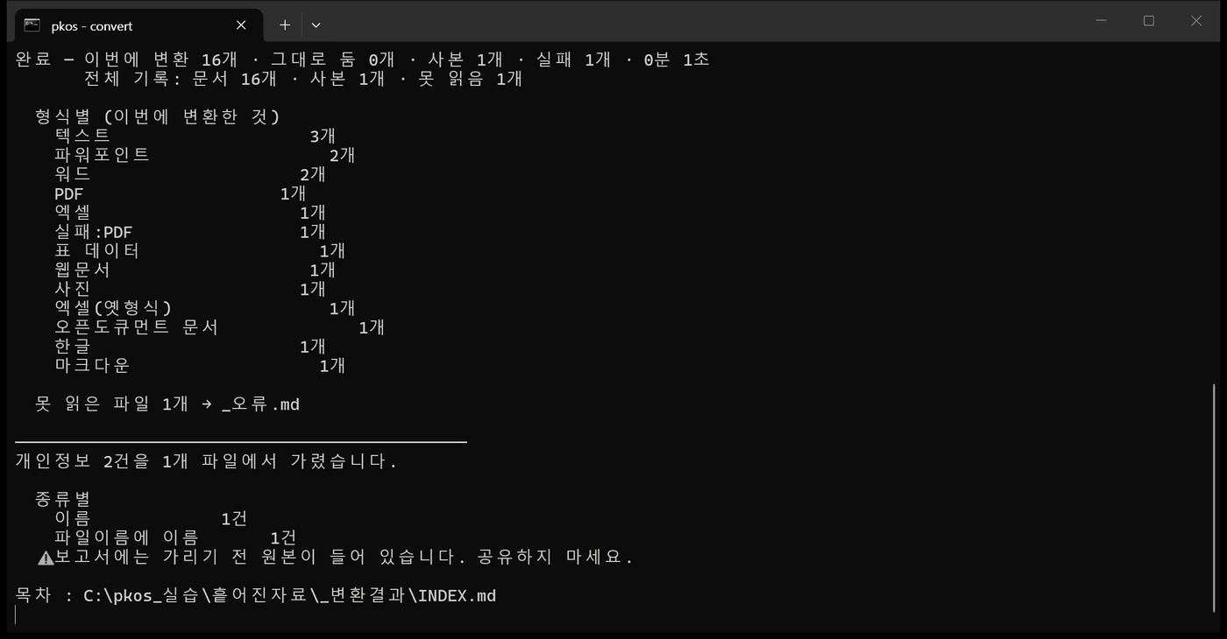
어떻게 쓰나 — 네 블록이면 끝
Windows · 파이썬을 몰라도 더블클릭과 끌어다 놓기로
1
받기
2
설치
교재에서 zip 두 개를 받아
C:\pkos_실습 에 풀기
설치.cmd 더블클릭
파이썬·라이브러리 자동 설치
3
넣기
4
읽기
실제 화면 · 예시 자료 17개 중 16개 변환
글자 없는 스캔 PDF 1개는 이유와 함께 _오류.md 로
폴더를 변환하기.cmd 위로
끌어다 놓고 y
_변환결과 의 INDEX.md 에서
목차와 문서 확인
명령창이 편하다면
python pkos.py "D:\자료" --훑기
python pkos.py "D:\자료"
Notes:
쓰는 법은 네 단계입니다. 교재에서 코드와 실습 자료를 받아 풀고, 설치.cmd를 더블클릭하면 파이썬 라이브러리가 설치됩니다. 변환할 폴더를 변환하기.cmd 위로 끌어다 놓고 y를 누르면 변환되고, 결과 폴더의 INDEX.md에서 목차를 봅니다. 오른쪽은 실제 실행 화면입니다. 명령창을 쓰는 분은 훑기로 먼저 살펴본 뒤 변환하면 됩니다.

Slide 4
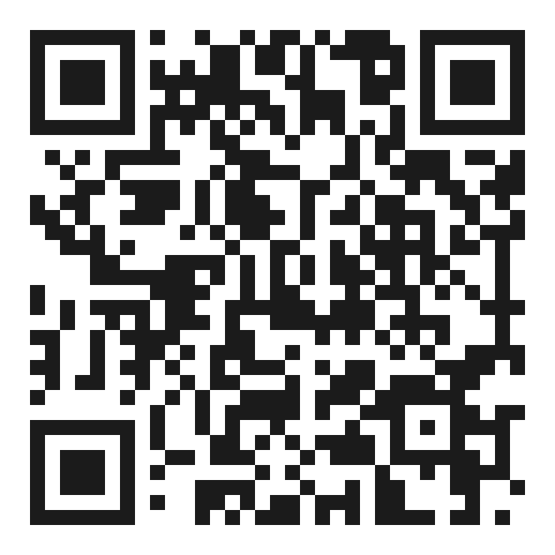
모두 받아 쓰세요
교재 · 코드 · 실습 자료 · 이 발표자료까지 한곳에 공개했습니다 (MIT 라이선스)
실습 교재
legoschool.github.io/pkos-textbook
휴대폰으로
교재 바로 열기
설치부터 코드로 쓰기까지 15블록 · 실제 실행 화면 11장
카메라로 비추면
바로 열립니다.
체크·메모는 각자
브라우저에 저장
코드 · 저장소
github.com/legoschool/pkos-textbook
코드 zip · 실습 자료 zip · 소개 PPT · 코드 바로 보기
구글 사이트
삽입 → URL → 교재 주소 붙여넣기
126
215
1.1초
학교·학급 사이트 안에 교재를 그대로 띄울 수 있습니다
자가진단 항목
모두 통과
실제 자료 변환
프로그램 오류 0
바뀐 것 없을 때
다시 돌리기
Notes:
교재, 코드, 실습 자료, 이 발표자료까지 모두 공개 저장소에 올려 두었습니다. QR로 교재를 바로 열 수 있고, 구글 사이트에는 삽입 메뉴에서 URL로 교재 주소를 넣으면 사이트 안에 그대로 보입니다. 자가진단 126개 항목을 통과했고, 실제 대학원 자료 215개를 변환하며 프로그램 오류는 없었습니다.

Slide 5
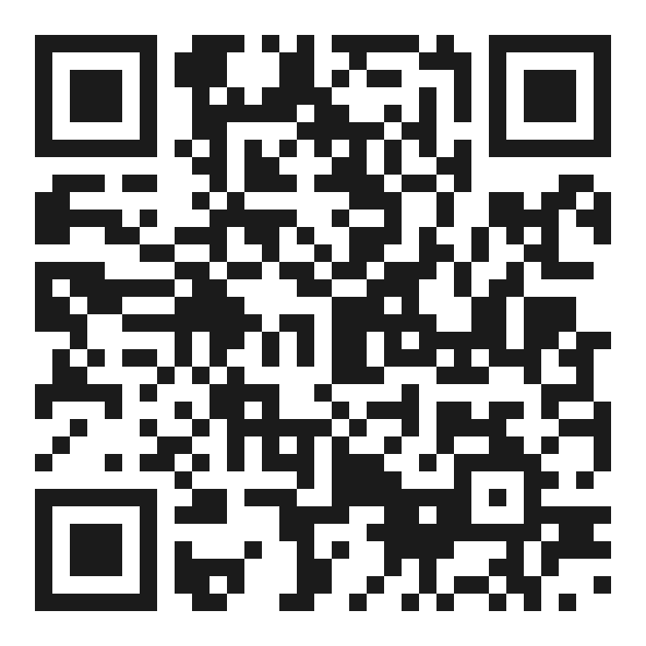
앞으로 쌓을 블록
지금은 바닥판을 깔았습니다. 그 위에 이런 것들을 올릴 수 있어요
스캔·사진도 읽기
검색되는 자료실
AI 수업 도우미
글자 인식(tesseract)을 켜서
스캔 서류·손글씨 자료까지
_index.json 을 웹뷰어에 연결해
학교 자료를 한곳에서 검색
변환한 .md 를 AI에 넣어
우리 자료에 근거한 답 받기
파이썬 수업 교재로
기록 모으기
여러분의 블록
학생과 sniff.py 를 읽고 고쳐 보고
자가진단으로 확인하기
블로그 백업 PDF 를 글 단위로 쪼개
교육 활동 기록 정리
필요한 기능을 저장소에
제안해 주세요
같이 쌓아요 · github.com/legoschool/pkos-textbook
Notes:
앞으로는 글자 인식을 켜서 스캔 자료까지 읽고, 변환 기록을 웹뷰어에 연결해 학교 자료를 검색하고, 변환한 마크다운을 AI 수업 도우미에 넣어 우리 자료에 근거한 답을 받을 수 있습니다. 파이썬 수업에서 학생과 코드를 읽고 고쳐 보는 교재로도 쓸 수 있습니다. 필요한 기능은 저장소에 제안해 주세요.

